Slide 1

Kehittynyt Android-ohjelmointi
Harjoitustyö: Tiedon luku verkosta (REST, JSON) ja parsiminen Android sovelluksessa
Tekijät: Antti Lassila, Konsta Juola, Antti Tiikkala, Osman Akbaba, Heikki Pätsi

Slide 2
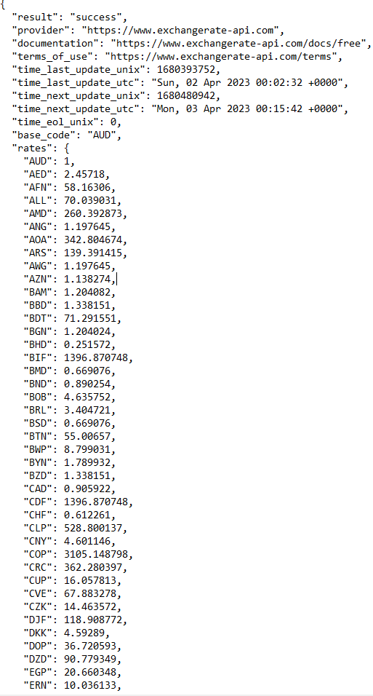
Valuuttatiedot verkkopalvelimelta
Valitsimme harjoitustyön aiheeksi tiedon lukemisen verkosta (REST, JSON) muodossa. Teimme kotlinilla sovelluksen joka hakee valuuttatiedot verkkopalvelimelta osoitteesta (https://open.er-api.com/v6/latest/aud) ja purkaa tiedon JSON-muodossa gsonilla kotlinissa. Gson on Java/Kotlin kirjasto joka muuntaa objektit JSON-esitysmuotoon. Tiedot muunnetaan JSONISTA kotliniin ja näytetään eri tekstinäkymissä. Tekstinäkymissä näytetään yhden AUD:n arvo valitsemillamme valuuttoina. Kuva JSON-datasta siistittynä JSON pretty print sovelluksella oikealla. Kuvassa ei näy ihan kaikkia valuuttoja, mutta siitä näkee kuitenkin millaisesta tiedostosta tietoa haetaan.

Slide 3
Linkit lähteisiin
Lähteet:
https://www.youtube.com/watch?v=hurcmk_4QCM,
https://open.er-api.com/v6/latest/aud,
https://jsonformatter.org/json-pretty-print
Esittelyvideo:

